Slide 1

项目整体规划
www.Chinasyq.cn

Slide 2
项目思考

Slide 3
1
目标用户
摄影爱好者
摄影爱好者：
以摄影为爱好，将摄影作为满足自己， 展现自我修养认知的一种方式，同时以创作为目的将摄影当成一种精神消费的具有一定阅历且具有较高消费能力的人群。

Slide 4
2
用户需求
提升
对设备的了解，对技巧的熟练
认同
摄影爱好者
需求分析
专业人士的认可，其他爱好者的支持
体验
更多的实践及学习机会
积分
获取积分获得“摄影家”的称号认证
可提供以上需求的权威机构
摄影家协会

Slide 5

3
项目定位
一个摄影交流体验的全平台
一个聚焦摄影的电商平台
构建专属于摄影爱好者的圈子，集中碎片化分布在各处的摄影爱好者
充当摄影爱好者和摄影家协会之间的桥梁，最大化摄影家协会的影响力和功能

Slide 6
网站
APP

Slide 7
网站
www.Chinasyq.cn

Slide 8
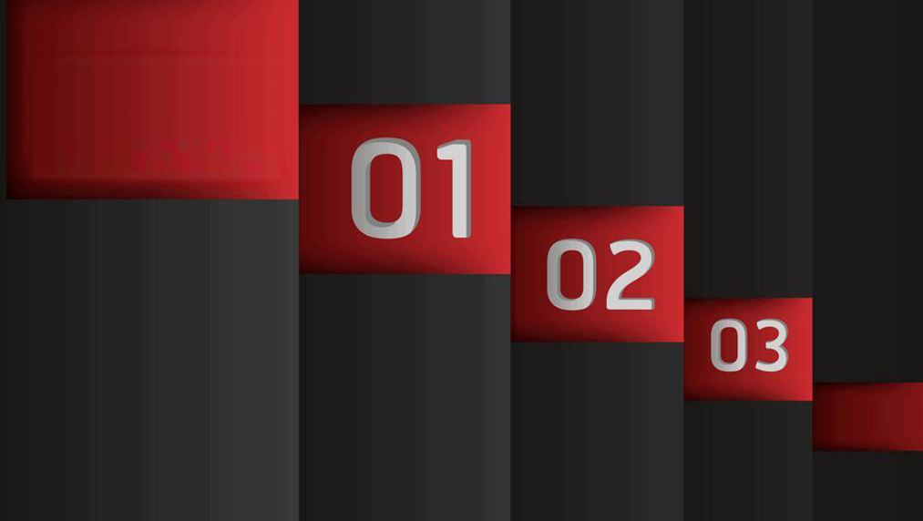
网站核心功能
赛事
举办比赛获取积分
推出微信公众号，改版网站，建立用户端及专家端，与摄协合作举办各类摄影大赛
平台
充分利用互联网的便利性开放用户上传端口与专家评审端口，形成一个便利、专业的比赛平台。
01:
链接摄影爱好者与摄协的桥梁。
02:
与摄协合作举办各类专业摄影大赛。
03:
做为比赛的上传及评审平台。
桥梁
通过网站上线及江西省在线影展的举办，确定和江西省摄影家协会的战略合作关系

Slide 9
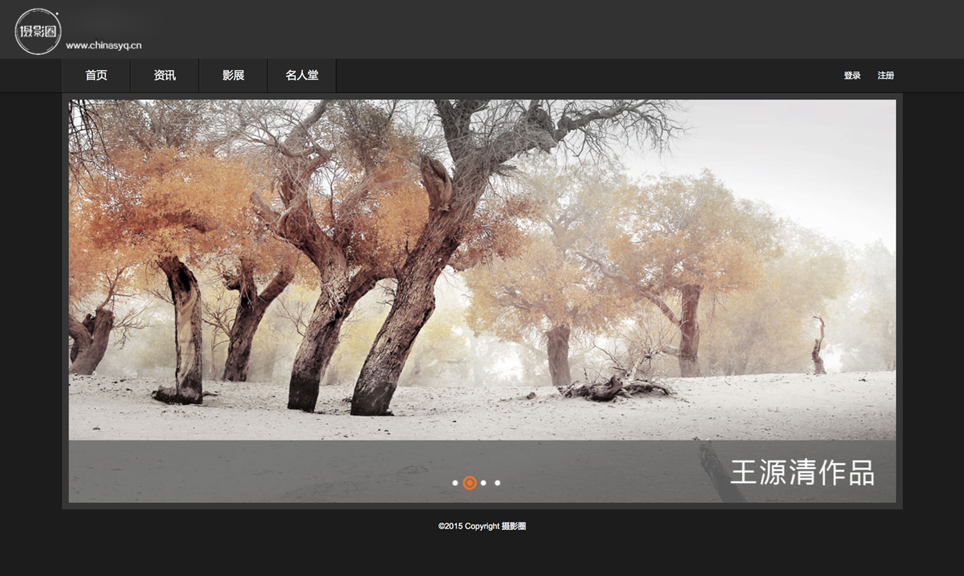
首页
网站精选
资讯
摄影行业资讯
影展
移植摄协官网的在线影展
名人堂
摄影名家作品及技巧讲座
8月13日已正式上线，后续功能板块按需求添加。。。。。。

Slide 10
APP
www.Chinasyq.cn

Slide 11
APP核心功能
圈子
App可在搜索、作品展示等版块关注添加好友，形成一个类似朋友圈的关系网。
形成摄影爱好者的圈子
通讯
移动端作为最便利快捷的信息接收平台app会即时将摄协、比赛、朋友评论等信息及时的通知用户。
01:
摄影爱好者的作品展示。
02:
关注与交流形成摄影爱好者的朋友圈。
03:
各类信息的及时通讯。
展示
网站与app相互关联，统一数据库，摄影爱好者的参赛作品在手机端可更方便的展示。

Slide 12
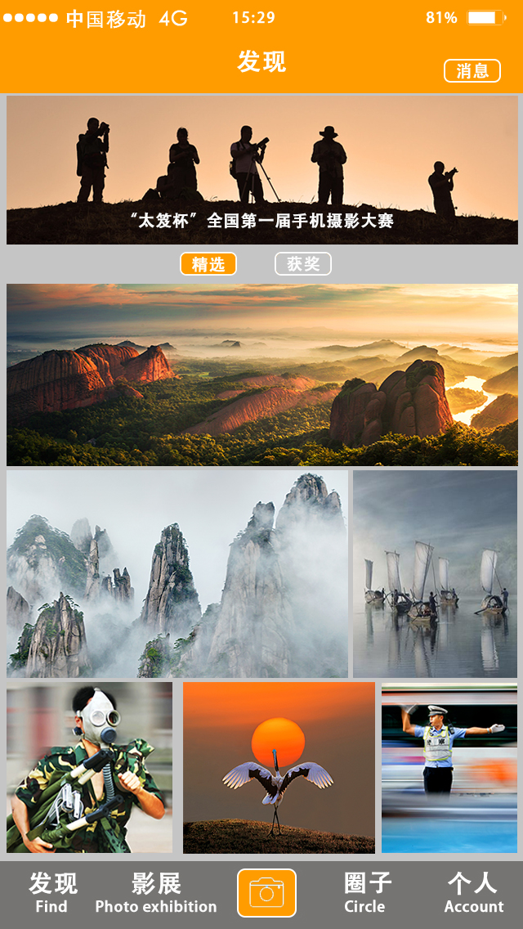
发现
爱好者上传的作品精选（参赛作品
及上传作品）以个人为单位建立文
件夹，可点赞评论。
影展
在线影展的作品展示，与网站相同
照相机
点击可直接打开手机照相机进行
拍摄，并直接进行上传（可上传
至个人影集或参赛）
七大主要版块
圈子
我所关注朋友的最新动态，类似
微博、微信朋友圈。
个人
类似QQ空间，可建立影集、作品
上传、管理好友、个人设置等
消息
获奖通知、好友评论、官方信息
推送等。
资讯
比赛信息、活动信息及获奖信息等
开发中，预计10月中旬出第一版。。。。。

Slide 13

1
欢迎页

Slide 14

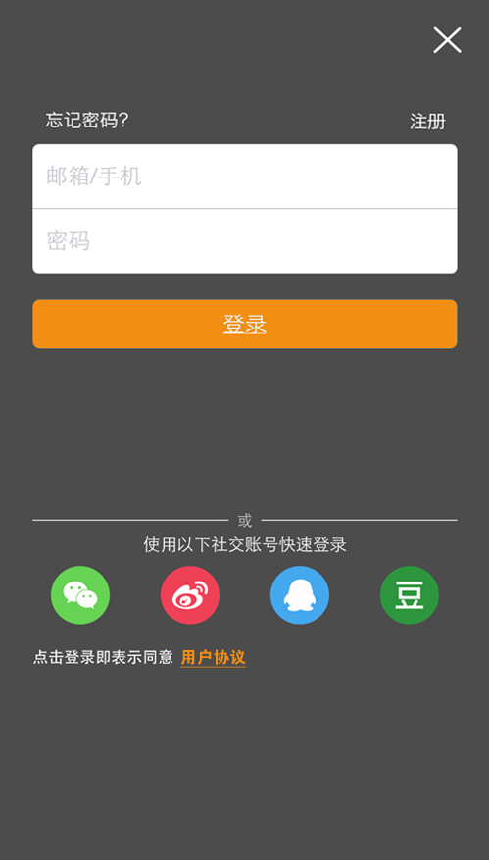
2
注册登陆页

Slide 15
3
首页—发现

Slide 16
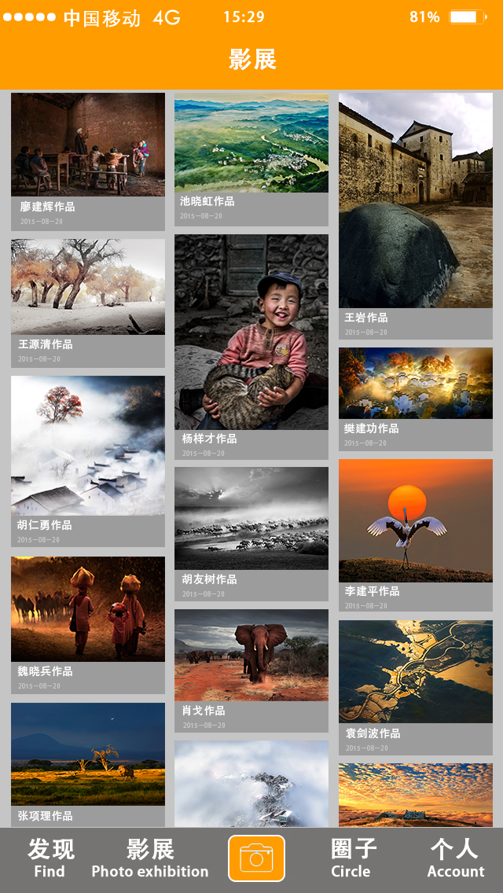
4
影展

Slide 17

5
照相机

Slide 18
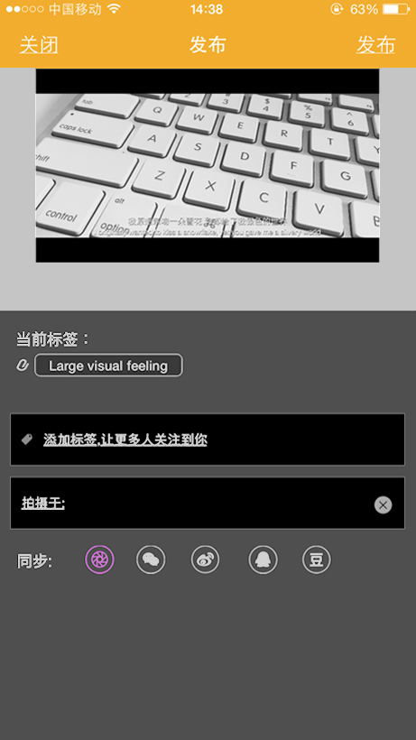
6
上传及分享页

Slide 19
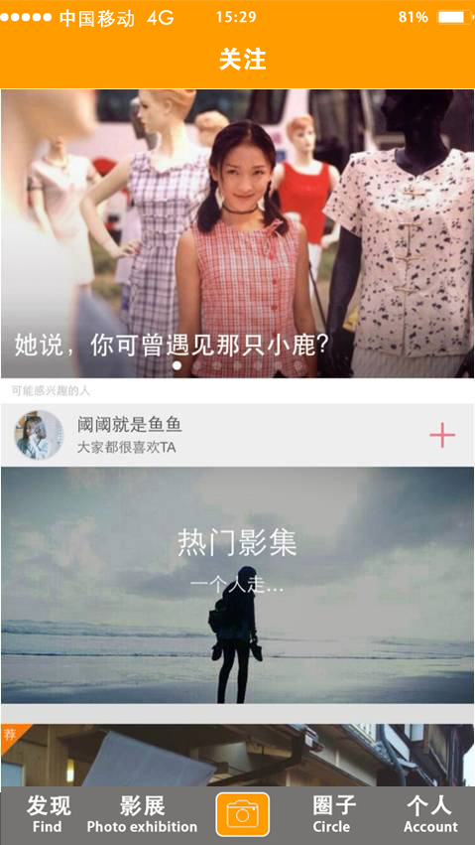
7
圈子及关注页

Slide 20
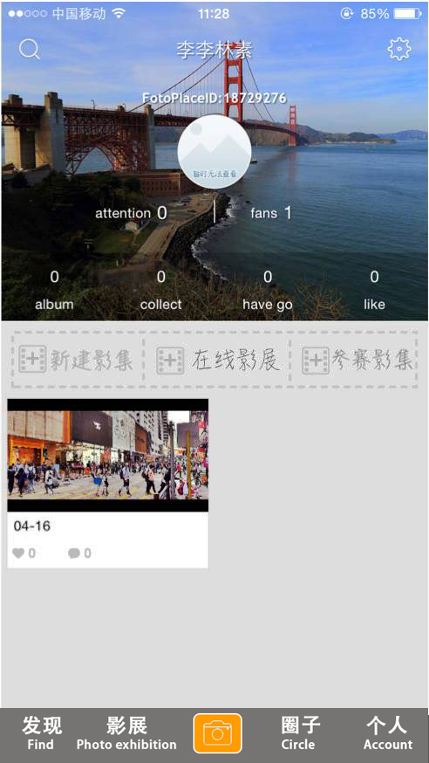
8
个人空间页

Slide 21
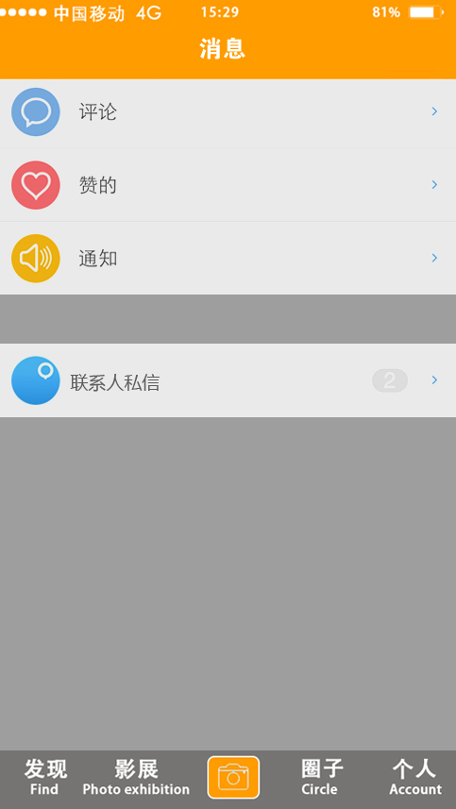

9
消息页

Slide 22
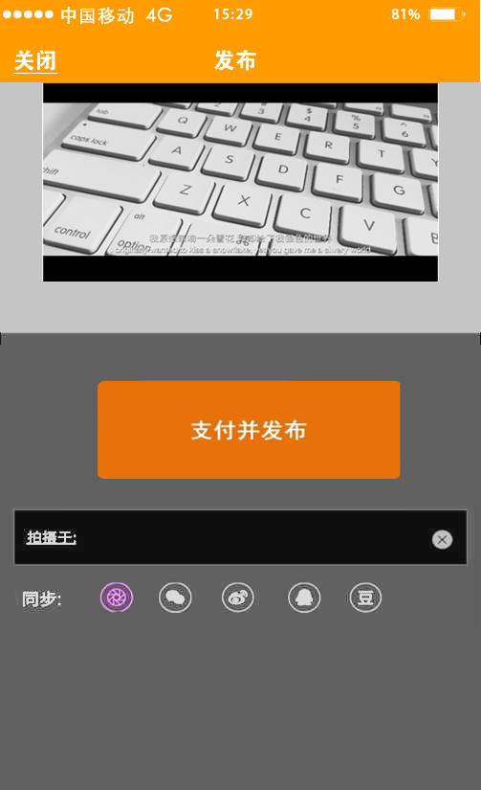
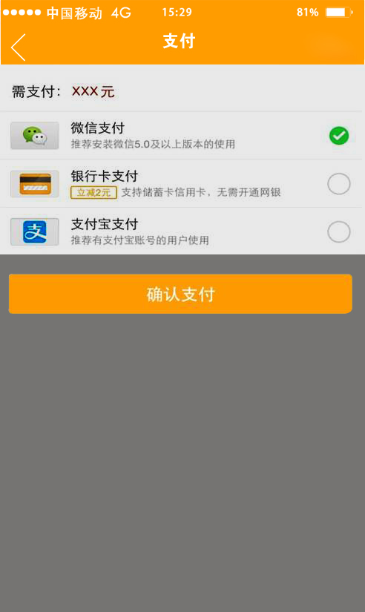
10
支付页

Slide 23
推广策略

Slide 24
1
推广步骤
在线影展
手机摄影大赛
全面推广
阶段任务：确立与江西省摄协的合作关系。
阶段任务：用手机摄影大赛大量的授予积分扩大用户群体。
阶段任务：立足江西面向全国。
核心信息与手段：与摄协共同举办在线影展，通过在线影展积累一定的用户与关注度。
核心信息与手段：与摄协共同举办手机摄影大赛并授予省摄协积分，刺激用户增加。
核心信息与手段：通过与江西省摄协举办的手机摄影大赛积攒一定的用户以及在摄影行业的影响力，力求与中国摄影家协会合作举办全国性质的手机摄影大赛。

Slide 25
2
时间计划
9月
10月
11月
12月
1月
2月
主题
在线影展
手机摄影大赛
全面推广
任务
1.启动在线影展
2.寻求与广东摄协的战略合作
4.App上线说明会－手机摄影大赛发布会
6.江西全省推广大赛
8.以江西为样本举办广东乃至全国大赛
9.发起旅拍活动
3.App上线
5.启动手机摄影大赛
7.完成大赛并颁奖
资源
配合
品牌赞助、媒体资源、内容提供

Slide 26

01
在线影展

Slide 27
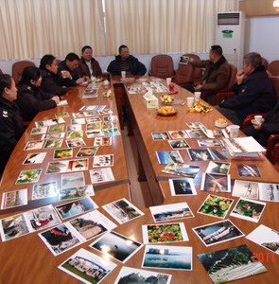
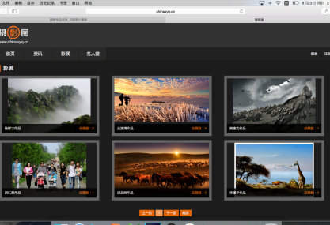
活动形式
江西省摄协渠道发布在线影展信息及规则
v
v
v
全省各级摄协同步发布在线影展信息规则
摄影圈网发布在线影展信息及规则
信息发布
作品上传
后台评审授予积分
在线发布
1、摄影爱好者上传作品至摄影圈后台数据库，由摄影圈网进行初选后再将优秀作品发送至省摄协，由省摄协线下评选出优秀作品。
2、省摄协最终评选出的优秀作品同时发布在省摄协官网及摄影圈网，并给优秀作品者授予省摄协的积分。

Slide 28

付出与回报
参赛者权责
凡参加在线影展选拔者需缴纳1000元报名费
参赛者需上传不少于20张作品
优胜者作品在江西省摄协官网展出
优胜者作品在摄影圈网展出
优胜者作品在摄影圈app上同步展出
优胜者获得江西省摄协的5个积分

Slide 29
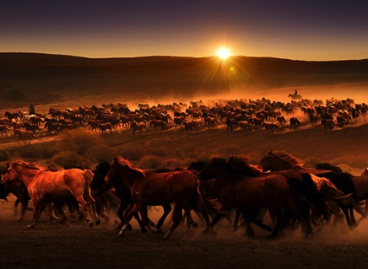
02
手机摄影大赛

Slide 30

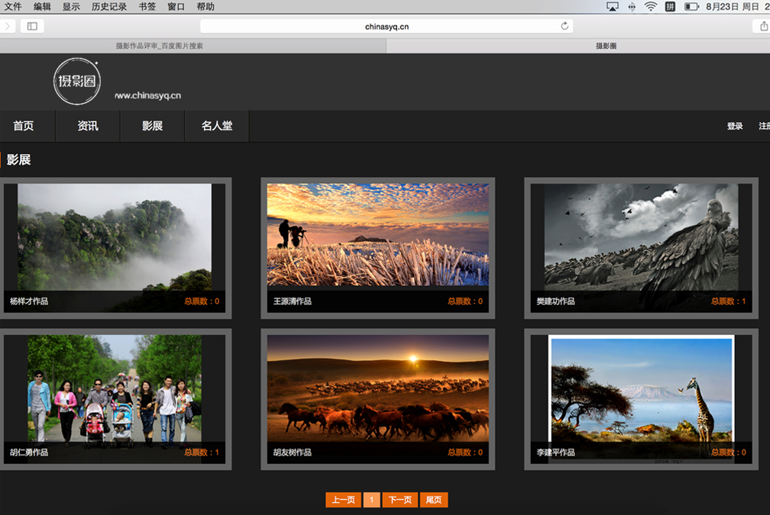


赛事目的
1、手机照相功能的不断进步给手机摄影创作提供了硬件基础，移动互联随时随地的特性给手机摄影大赛提供了软环境。
2、互联网端、移动互联端、线下端多方互动，令比赛更加多元立体化传播。
3、手机摄影大赛在保证作品质量的同时降低了门槛，使更多的摄影爱好者能够参与其中。
4、手机摄影大赛为“摄影朋友圈”提供了大量的优质人群。

Slide 31
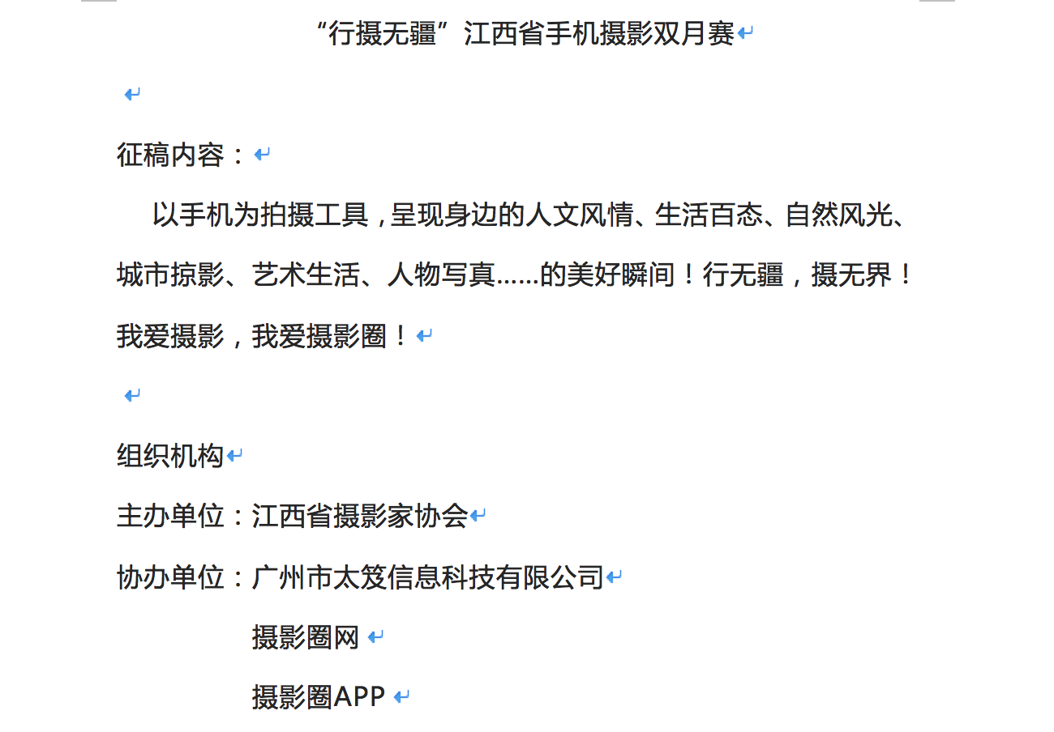
赛事内容

Slide 32
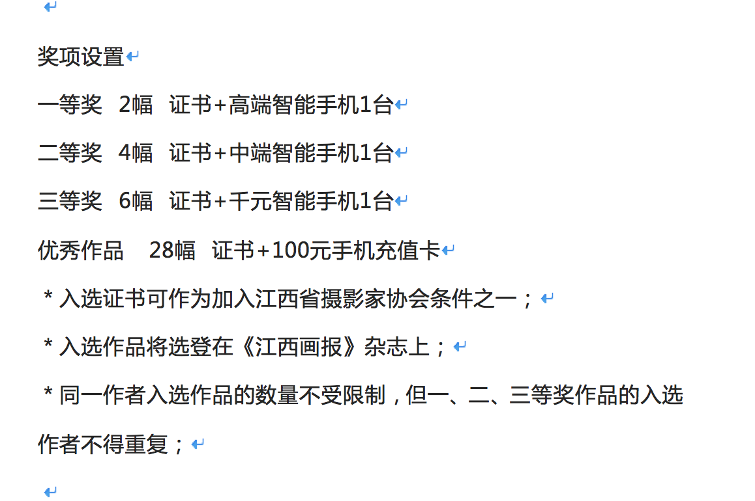
赛事内容

Slide 33
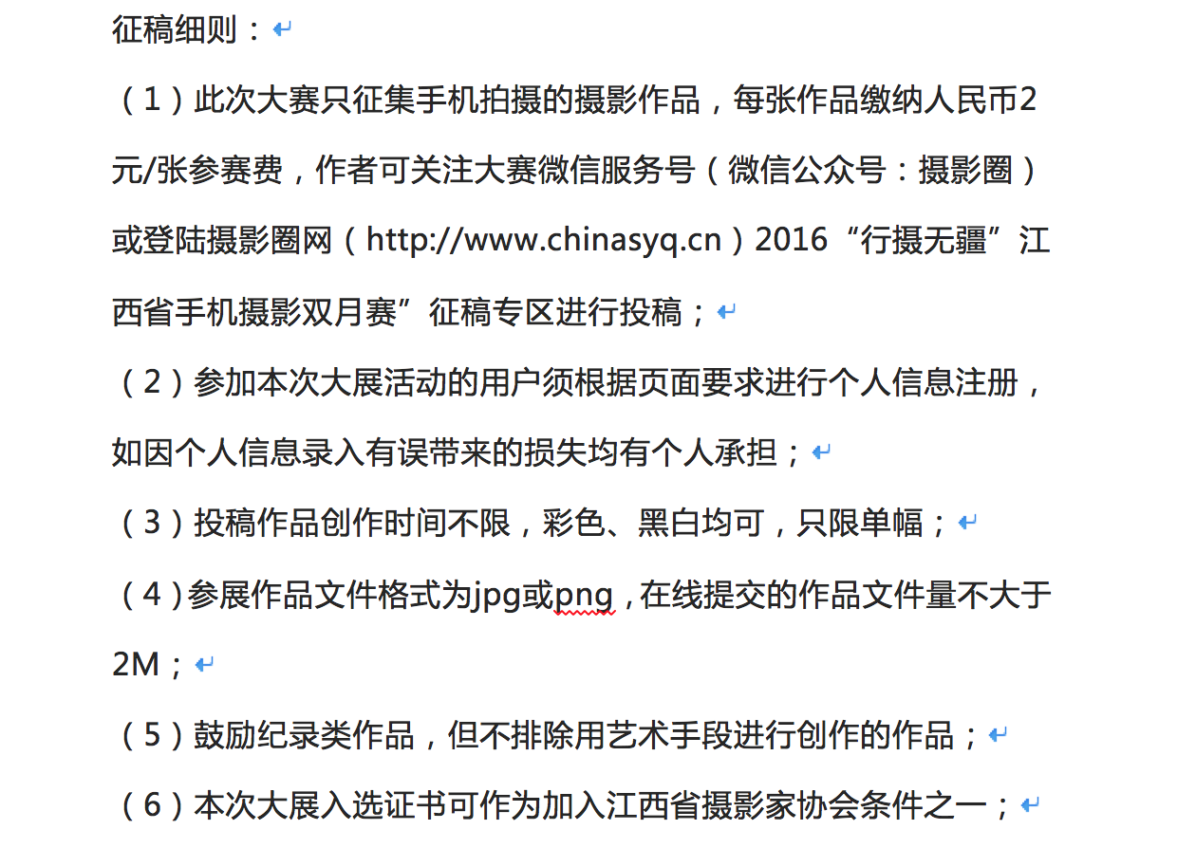
赛事内容

Slide 34
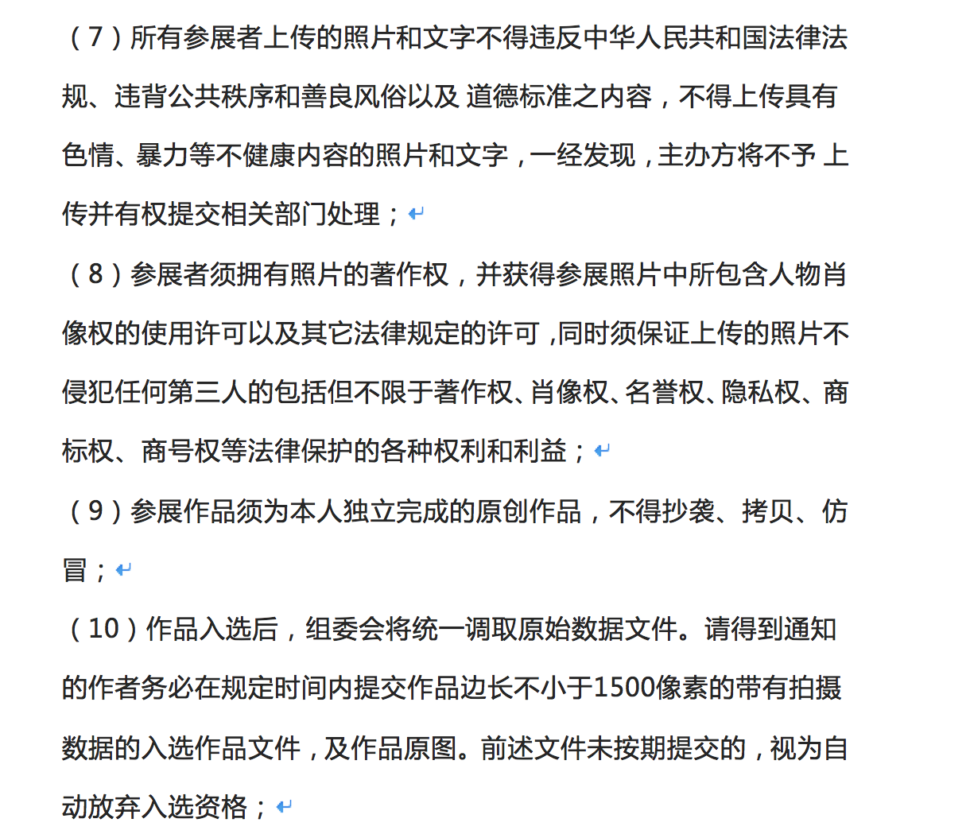
赛事内容

Slide 35
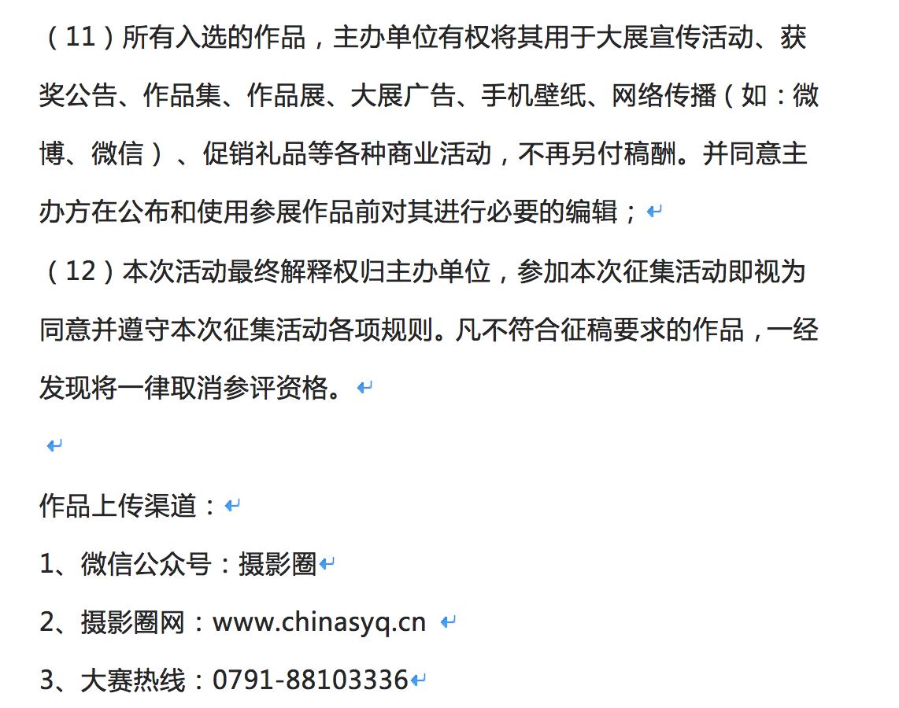
赛事内容

Slide 36
付出与回报
参赛者权责
参赛者需缴纳2元/张的报名费
优胜者作品在江西省摄协官网展出
优胜者作品在摄影圈网展出
优胜者作品在摄影圈app上同步展出
获奖作品作为加入江西省摄协的入会条件
获奖者获得奖品奖金

Slide 37

03
全面推广（略）

Slide 38
THANKS

